Slide 1
CC&B : Customer Care & Billing
GIS：Geograph Information System
NMS：Network Management System
CC&B、GIS與NMS 3方整合說明會
開博科技
Cablesoft Confidential and Proprietary
© Cablesoft Tech Inc. 2005.05

Slide 2
簡報內容
有線電視面對的威脅
整合系統架構
CC&B、GIS、NMS整合優勢
結合GPS派工
單元系統所扮演的角色
圖資系統建立的效益
如何快速的建立圖資系統
CC&B與圖資整合效益
維運中心如何建立與效益
問與答

Slide 3
有線電視面對的威脅
 | 固網 | 有線電視
上網 | ADSL | Cablemodem
收視 | MOD | 頻道Content
優勢 | MOD技術領先 | 訂戶多優勢
領先
勝

Slide 4

整合系統架構
地理資訊系統(GIS)
網管系統(NMS)
GIS系統介接模組
網管系統介接模組
故障派工
交換模組
警訊通告
模組
GIS
資料庫
故障訊息
處理模組
資料交換
模組
NMS
資料庫
圖檔資料
列印模組
有效裝機點
異動模組
CC&B介接
模組
故障區域
管理模組
CC&B介接
模組
圖檔資料
讀取模組
系統整合的優點：
1. 建立客戶資料與圖檔資料之關聯
2. 顯示工務地圖於CSR畫面
3. 工單上列印工務地圖
4. GIS系統上可顯示/查詢客戶相關資料
5.網路元件的影響裝機住戶
開博有線電視
營運管理系統
(CC&B)
系統整合的優點：
1. 建立客戶資料與網路節點資料之關聯
2. 第一時間告知故障訊息
3. 顯示故障區域訊息於CSR畫面
4. 減少因斷訊而產生之不必要客戶維修單
CC&B
資料庫

Slide 5
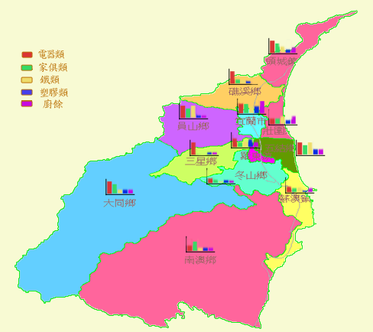

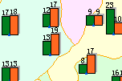
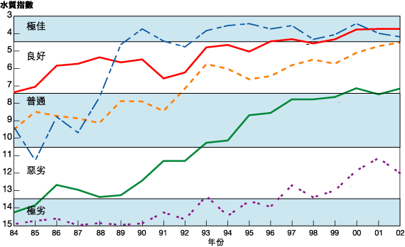
CC&B、GIS、NMS整合優勢
整合CC&B、GIS、 NMS所提供服務
  提昇 一般收視 服務
  提昇 纜線上網服務
  提昇 隨選視訊 服務
  提昇 VOIP (Cable phone ) 服務
由CC&B連結至地圖看到即時客戶狀態
結合NMS提供即時障礙申告服務
提供客戶座落分析

Slide 6
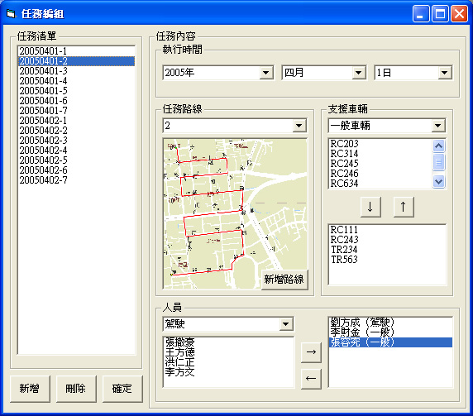
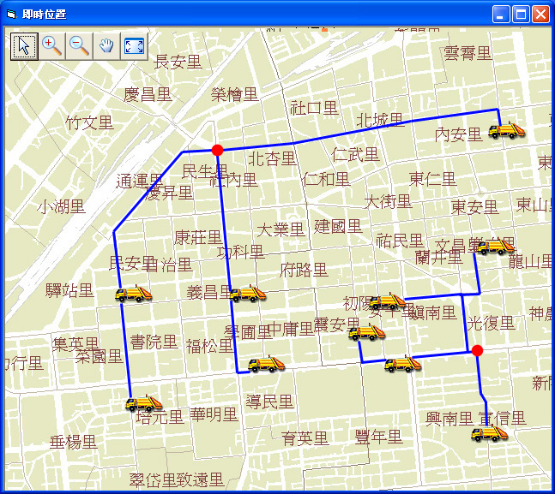
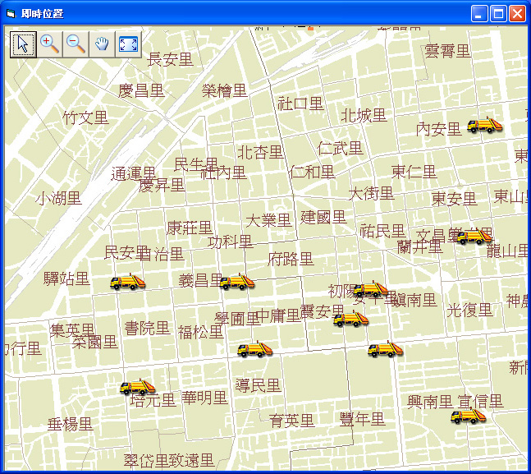
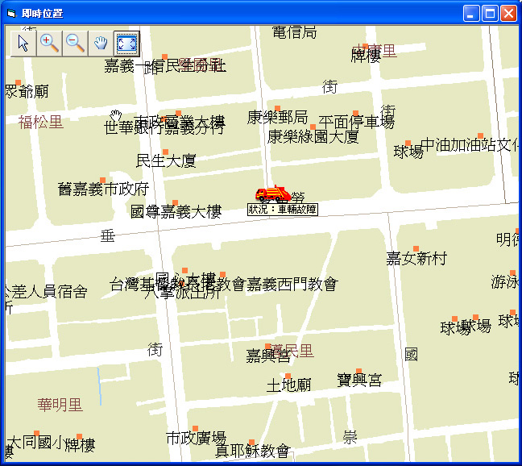
結合GPS派工
派工路徑規劃
  提供管理人員進行派工路線設計規劃
位置監控
  所有車輛位置監控
  偏移警示:車輛在進行任務時，偏離任務區域
緊急(即時)訊息傳送
  進行臨時性調派
↓派工路經規劃
↓緊急調派
↓車輛位置監控
↓車輛故障

Slide 7
單元系統所扮演的角色
客戶管理與帳務系統(以下簡稱為CC&B)：
  負責扮演好客戶基本資料的正確性與否，包含以裝機點為基礎所反應的有效客戶與無效客戶
圖資系統(以下簡稱為GIS)：
  以實體街道圖為藍本，上面佈置網路設計圖使用包含以Hub、Node、Power supply、Trunk Amplifier、Amplifier、LE、Tap等元件設備為主的圖資系統，理論上工程人員都應該是按圖施工，容或有差異(出入)也應於施工後同步修正原網路設計圖
網管系統(以下簡稱為NMS)：
  搜集有線電視視訊傳輸(RF)網路上被動元件(光節點、電源供應器與幹線放大器等設備)，加上具有SNMP通訊協定的反向設備模組
  截取CMTS與CM等主動設備的OID值
  前述任一資訊都會傳輸至GIS與CC&B系統中，反應在GIS故障區、 CC&B的故障街道與客戶裝機點警訊

Slide 8

圖資系統建立的效益
按圖施工計劃性網路派工(新建網路、網路頻寬升級與雙向區)
施工材料預估與工程會計分析
人員與

Slide 9

如何快速的建立圖資系統
以中嘉現在系統(AutoCad、Signal、Lode Data)快速轉換至開博圖資系統
透過程式轉換與部份人工修正至開放式圖資系統(Schema)
一般型的電腦取代專用型電腦
後續維護容易

Slide 10

CC&B與圖資整合效益
可以透過程式對程式的溝通方式，將CC&B的客戶資料與GIS的網路元件(歸屬於那一個Node下的放大器、圖檔座標值等)資料做交換
避免資訊的不一致性
及時了解網路狀態(CATV可裝區、CM雙向區)

Slide 11

維運中心如何建立與效益
整合圖資系統
整合網路管理系統以達到監控各SO RF網路狀況
搜集全省各SO視訊品質(聲音、影像與訊號)
24小時*365全年無休服務

Slide 12
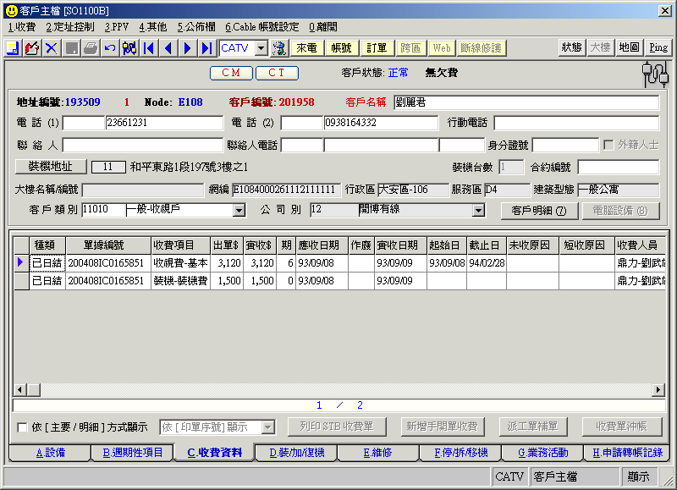
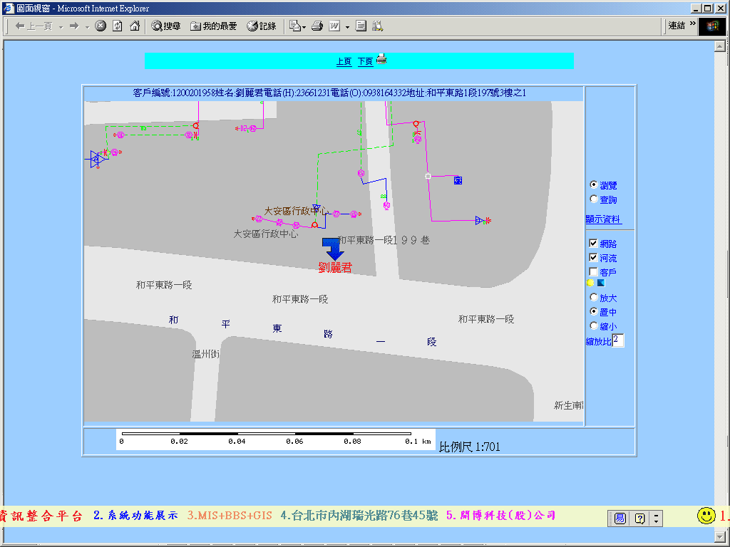
案例(一)

Slide 13
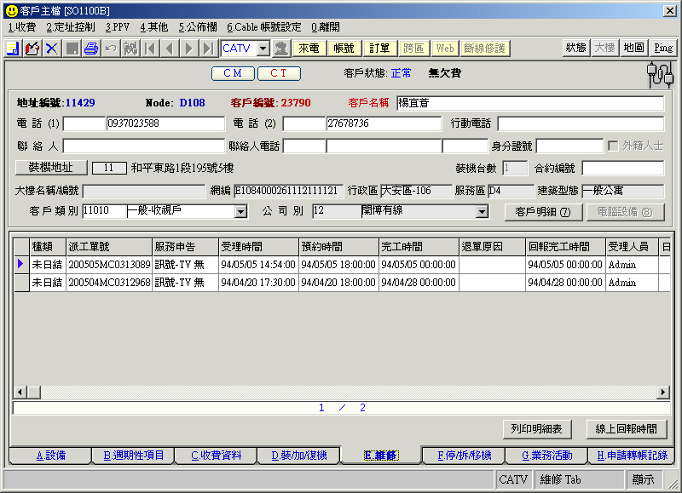
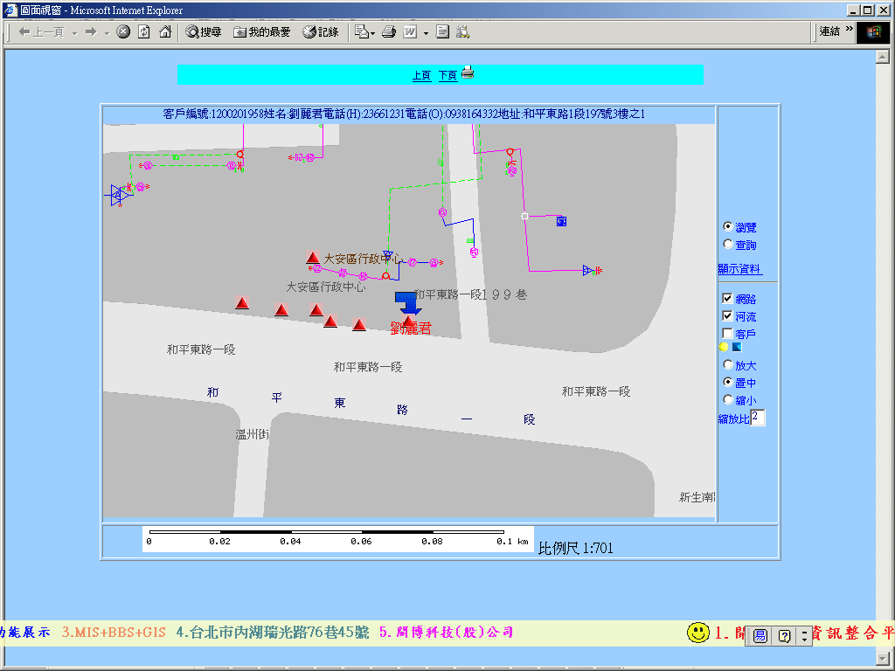
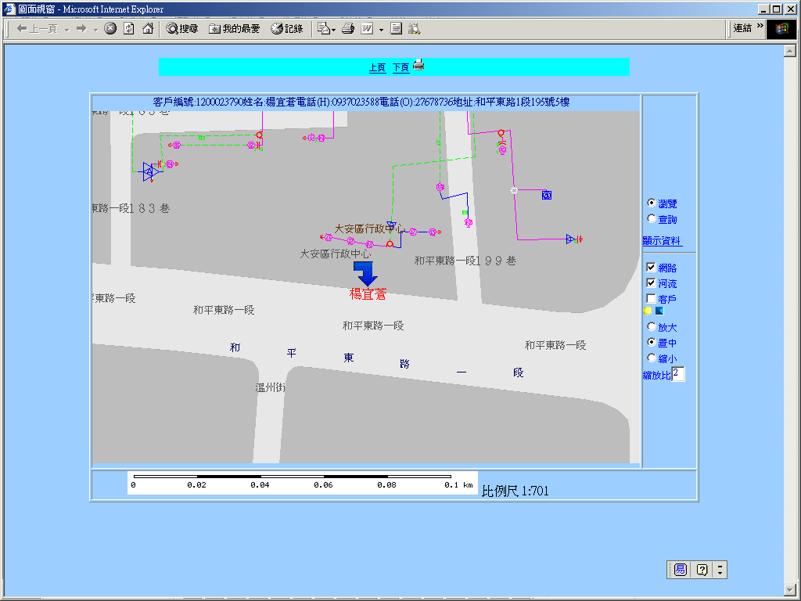
案例(二)—網工警訊

Slide 14
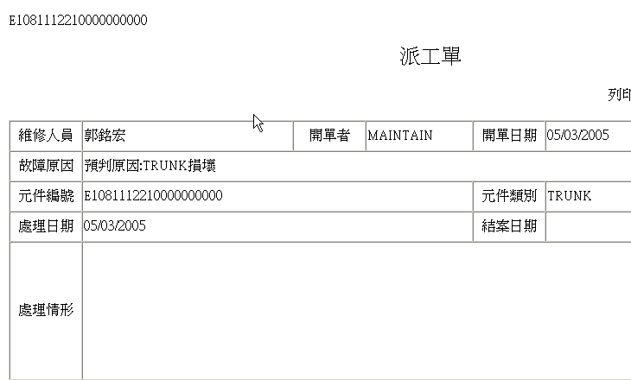
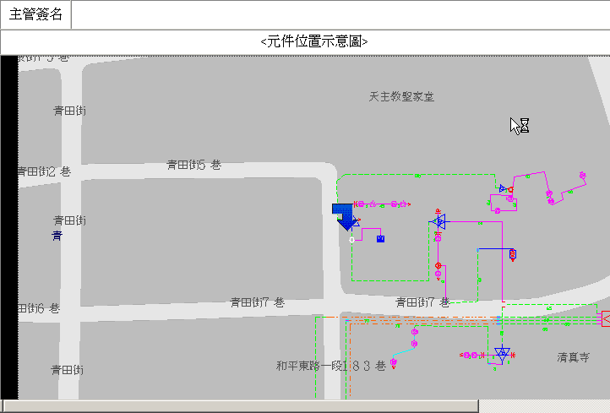
案例(三)—幹線工單

Slide 15
問與答
歡迎指教

Slide 16
展示內容(一)
CC&B與GIS資料同步
  首次作業
    Boss console將CC&B客戶裝機點資料首次轉出(產生)
    地理資訊系統(以下簡稱為GIS)連結裝機點資料，並回傳圖資相關資訊至交換檔
    Boss console回填圖資資訊至CC&B裝機點資料檔中
  例行作業
    每日的裝機、拆機與移機的異動資料產生自動產生
客服警訊--發出故障訊息
  CC&B特定維修資訊傳遞給GIS故障點監控中心，累計至警戒值
  當故障點監控中心超過警戒值會產生一事件，由監控員研判是否啟動故障警訊並產生幹線派工單，而此影響裝機點的故障訊息(主故障訊息與影響明細裝機點資訊)會傳遞給CC&B系統，並顯示於後端資訊平台(訊息廣播與簡訊傳送)
  幹線派工單結案後，自動將CC&B故障訊息排除通知，主動通知跑馬燈系統做解除(故障解除通知)
自動(網管)警訊
  網管中心因設備故障 (街道範圍、光節點、Power supply故障)而主動發出警訊時，
    觸動CC&B的警示系統產生此裝機點的影響裝機點戶數，有效客戶數與申告客戶數(特定維修申告與斷線記錄)，當客服員接受收視戶的申訴時，其裝機點落於此故障範圍內，於該客戶畫面的左下角自動顯示此故障警訊，同時點選該地圖之按鈕會出現該收視戶的故障位置與紅色警示
    將此故障訊息傳送至GIS中顯示紅色三腳形故障圖示

Slide 17
展示內容(二)
    後端資訊平台會將此故障訊息，以跑馬燈的形式顯示在客服員與工程主管的電腦桌面，或客服中心的流動看版上
    自動觸發至Inbound緊急通告系統，藉以讓收視戶撥入到該有線公司服務電話時，自動預先告知
  網管中心發出故障排除事件，
    CC&B故障範圍自動結案，裝機點不再顯示故障警訊
    GIS的紅色故障圖示也自動消失
    後端資訊平台的故障訊息解除，不再顯示於相關人員桌面與流動看板
    Inbound的緊急插播系統自動排除

Slide 18

CC&B與圖資系統整合
GIS系統介接模組
圖資系統(GIS)
故障派工
交換模組
警訊通告
模組
故障點監控中心
圖檔資料
列印模組
GIS
資料庫
有效裝機點
異動模組
CC&B介接
模組
圖檔資料
讀取模組
幹線派工
系統整合的優點：
1. 建立客戶資料與圖檔資料之關聯
2. 顯示工務地圖於CSR畫面
3. 工單上列印工務地圖
4. GIS系統上可顯示/查詢客戶相關資料
5.網路元件的影響裝機住戶
CC&B
資料庫
開博有線電視
營運管理系統
(CC&B)

Slide 19

CC&B與網管系統整合
網管系統介接模組
網管系統(NMS)
故障訊息
處理模組
資料交換
模組
NMS
資料庫
HFC網路
CC&B介接
模組
故障區域
管理模組
系統整合的優點：
1. 建立客戶資料與網路節點資料之關聯
2. 第一時間告知故障訊息
3. 顯示故障區域訊息於CSR畫面
4. 減少因斷訊而產生之不必要客戶維修單
CC&B
資料庫
開博有線電視
營運管理系統
(CC&B)

Slide 20
功能簡介
依網路編號可查詢所影響的住戶或訂戶有多少
派工單下半段可印出上下級設備之網路簡圖
線上監控設備故障點

Slide 21
結合GPS派工
派工路徑規劃
  提供管理人員進行派工路線設計規劃
位置監控
  所有車輛位置監控
  偏移警示:車輛在進行任務時，偏離任務區域
緊急(即時)訊息傳送
  進行臨時性的調派

